Slide 1


Algorithmique
Première Année du Cycle Préparatoire
ENSA Khouribga
Pr. SAADI Mostafa
Année Universitaire: 2024/2025
Algorithmique
m.saadi@usms.ma

Slide 2
Algorithmique
La structure de données
« Tableau »

Slide 3
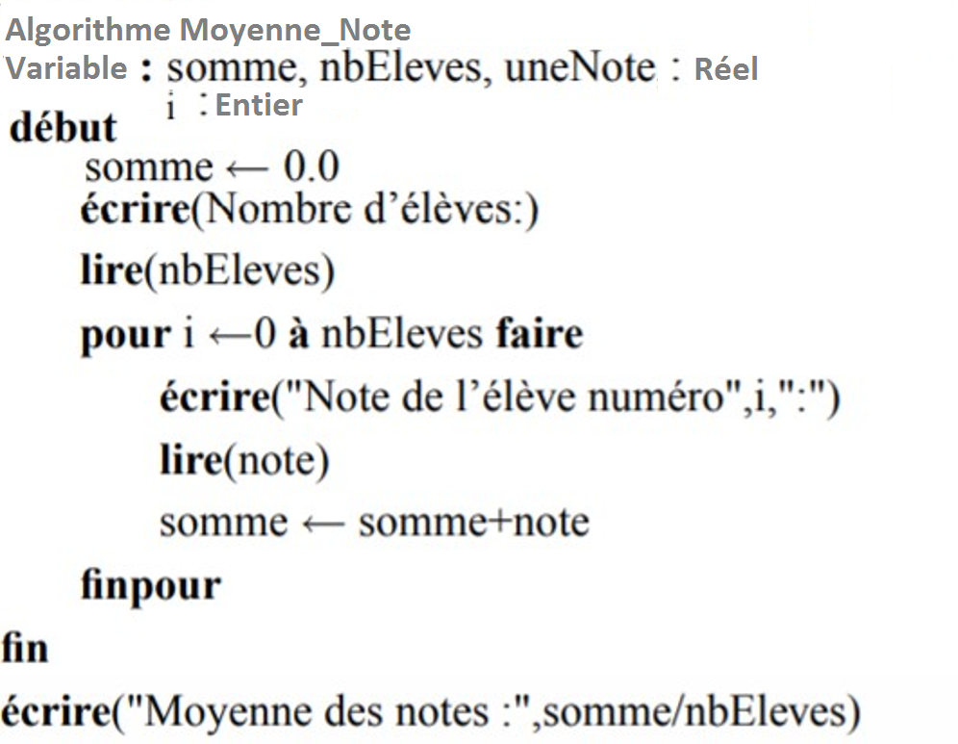

Pourquoi les tableaux ?
Algorithmique: Structure de donnée « tableau »
Algorithme Moyenne_Note
Variable : somme: Réel
i, nbEleves : Entier
Début
Imaginons qu’on veut calculer la moyenne des notes d’une promotion, quel algorithme allons nous utiliser ?
écrire (“Moyenne des notes:”,somme/nbEleves)
Fin

Slide 4
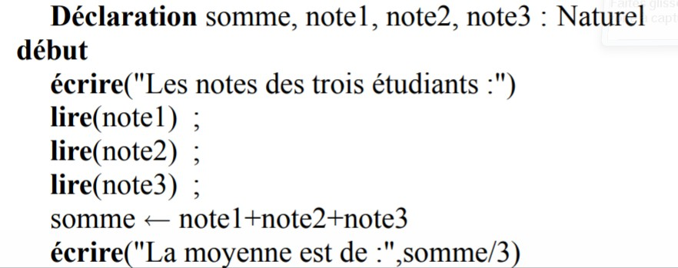

Algorithmique: Structure de donnée « tableau »
Pourquoi les tableaux ?
Imaginons qu’on veut toujours calculer la moyenne des notes d’une promotion mais en gardant en mémoire toutes les notes des étudiants (pour par exemple faire d’autres calculs, tels que la recherche de la note minimale, la note maximale, etc.)
Il faudrait alors déclarer autant de variables qu’il y a d’étudiants.
Ex: 3 étudiants
Algorithme Moyenne_Note
Variable : somme, note1, note2, note3 : Réel
Réel
Fin
Problème: cet algorithme ne fonctionne que pour 3 étudiants.

Slide 5
Pourquoi les tableaux ?
Algorithmique: Structure de donnée « tableau »
Il faudrait alors déclarer autant de variables qu’il y a d’étudiants, par exemple:
  Si on en a 10, il faut déclarer 10 variables.
  Si on en a n, il faut déclarer n variables.
=> ce n’est pas réaliste
D’où la nécessité d’une seule variable, pour pouvoir stocker plusieurs valeurs de même type.
=> c’est le rôle des tableaux

Slide 6
Tableaux
Algorithmique: Structure de donnée « tableau »
Définition: Un tableau est une structure de donnée complexe, sous forme d’une collection, regroupant un ensemble de variables de même type, accessibles par un indice entier.
Il existe 2 types de tableaux (selon la taille):
  Tableaux Unidimensionnels
  Tableaux Multidimensionnels
Deux types de tableaux (selon le fonctionnement):
  Tableaux Statique
  Tableaux Dynamique

Slide 7
Tableaux unidimensionnels statiques
Algorithmique: Structure de donnée « tableau »
Caractéristique:
  La taille du tableau est constante ;
  Elle est spécifiée une fois pour toute lors de la déclaration du tableau, le premier indice d’un tableau de N éléments est 0 et le dernier indice est N-1.
Déclaration:
Tableau nom_du_tableau[taille_du_tableau] : Type_de_valeurs
Accès :
nom_du_tableau[indice]

Slide 8
Tableaux unidimensionnels statiques
Algorithmique: Structure de donnée « tableau »
Exemple:
Tableau T[6] : Entier
5 | 0 | 19 | 2 | 17 | 10
T[0]
T[1]
T[2]
T[3]
T[4]
T[5]
La variable T est de type tableau d’entiers indexé de 0 à 5.
On accède aux valeurs du tableau par T[0], T[1], …, T[5].

Slide 9
Algorithmique: Structure de donnée « tableau »
Tableaux unidimensionnels statiques
Exemple: Affichage de la moyenne des notes d’une filière de 60 étudiants saisies par le prof.
Algorithme Affichage_Moyenne_Notes
Variables: somme, i : Entier
Tableau notes[60] : Entier
Début
somme ← 0
Pour i ←0 à 59 faire
écrire("Note de l’étudiant numéro ",i+1,"est:") lire(notes[i])
somme ← somme + notes[i]
FinPour
écrire("La moyenne des notes :", somme/60)
Fin

Slide 10
Tableaux unidimensionnels statiques
Algorithmique: Structure de donnée « tableau »
Exercice d’application :
Algorithme Algo
Variables Tableau F[10], i : Entier
Début
Que produit l’algorithme suivant ?
F[0]←1
F[1]←1
Ecrire(‘F[0] = ’, F[0])
Ecrire(‘F[1] = ’, F[1])
Pour i allant de 2 à 9 faire F[i] ← F[i-1]+F[i-2] Ecrire (‘F[’,i, ‘] = ’, F[i])
Finpour Fin

Slide 11

Tableaux unidimensionnels statiques
Algorithmique: Structure de donnée « tableau »
Exercice d’application :
Algorithme Algo
Variables Tableau F[10], i : Entier
Début
F[0]←1
F[1]←1
Ecrire(‘F[0] = ’, F[0])
Ecrire(‘F[1] = ’, F[1])
Pour i allant de 2 à 9 faire F[i] ← F[i-1]+F[i-2] Ecrire (‘F[’,i, ‘] = ’, F[i])
Finpour Fin
Corrigé
F[0] = 1
F[1] = 1
F[2] = 2
F[3] = 3
F[4] = 5
F[5] = 8
F[6] = 13
F[7] = 21
F[8] = 34
F[9] = 55

Slide 12
Tableaux unidimensionnels dynamiques
Algorithmique: Structure de donnée « tableau »
La taille du tableau est variable: elle est fixée pendant l'exécution avec des allocations dynamique dans la mémoire.
Allocation(nom_tab, nombre_elt_tab, type_des_elts)
Noter que tant qu’on n’a pas précisé le nombre d’éléments d’un tableau, d’une manière ou d’une autre, ce tableau est inutilisable.
Il ne faut pas oublier de libérer le tableau à la fin de son utilisation avec l’instruction :
Libère(nom_tab)
Si on souhaite changer la taille du tableau, on doit libérer l'espace alloué, puis réallouer l'espace souhaité.

Slide 13
Algorithmique: Structure de donnée « tableau »
Algorithme moyenneNotes
Variables: nbEtds, i : Entier
Tableau notes[], somme : Réel
Début
somme ← 0
Exemple:
Tableau Dynamique
Ecrire(" Veuillez saisir le nombre d’étudiants :")
Lire(nbEtds)
// allouer nbEtds : nombre d’élémnents du tableau
Allocation(notes, nbEtds, réel)
Pour i ←0 à nbEtds-1 faire
écrire("Note de l’étudiant numero ",i+1,"est :")
lire(notes[i])
somme ← somme + notes[i]
FinPour
écrire("La moyenne des notes :", somme/nbEtds)
// libérer la mémoire allouée au tableau notes Libère(notes)
Fin

Slide 14
Tableaux unidimensionnels dynamique
Algorithmique: Structure de donnée « tableau »
Exercice d’application 2 :
Ecrire un algorithme qui permet à l’utilisateur de saisir un tableau de taille n et d’afficher le plus grand élément du tableau.
Modifier l’algorithme précédent pour qu’il cherche le plus petit élément du tableau et affiche son indice.

Slide 15
Algorithmique: Structure de donnée « tableau »
Algorithme Max_tableau
Variables: Max, nb, i, Tableau T[] : Entier
Exercice d’application 2
Début
Ecrire("Veuillez saisir le nombre d’élément de votre tableau: ") Lire(nb)
Allocation(T, nb, Entier)
Pour i ←0 à nb-1 faire
Ecrire("Veuillez saisir l’élément ",i+1, ":") Lire(T[i])
FinPour
Max ← T[0]
Pour i ←1 à nb-1 faire
Si (T[i] > Max) Alors
Max ← T[i]
FinSi FinPour
Ecrire("L’élément maximal du tableau est : ", Max)
Libérer(T)
Fin
Correction (Q1)

Slide 16
Algorithmique: Structure de donnée « tableau »
Variables: Tableau T[], nb, Min, i , indiceMin: Entier
Début
Exercice d’application 2
Ecrire("Veuillez saisir le nombre d’élément de votre tableau: ") Lire(nb)
Allocation(T, nb, Entier)
Pour i ← 0 à nb-1 faire
Ecrire("Veuillez saisir l’élément ",i+1, ":") Lire(T[i])
FinPour
Min ← T[0]
Pour i ←1 à nb-1 faire Si (T[i] < Min) Alors
Min ← T[i] indiceMin ← i
FinSi FinPour
Ecrire("L’élément minimal du tableau est : ", Min, " trouvé à l’indice ", indiceMin)
Libérer(T)
Correction (Q2)
Fin

Slide 17
Tableaux multidimensionnels
Algorithmique: Structure de donnée « tableau »
Les tableaux multidimensionnels sont des tableaux dans lesquels les valeurs ne sont pas repérées par une seule, mais par n coordonnées.
Ils peuvent être représentés de manière statique ou dynamique en faisant étendre simplement les définitions précédentes.
En particulier, une matrice est un tableau de dimension 2. Il est possible d’accéder à chaque élément du vecteur par l’indice de sa ligne et sa colonne.
Ex: Tableau matrice [5,8] : Réel

Slide 18
Algorithmique: Structure de donnée « tableau »
Algorithme Exemple
Variables : Tableau X[2,3], i, j, val : Entier
Début
Val ← 1
Pour i ← 0 à 1 Faire
Pour j ← 0 à 2 Faire
X[i, j] ← Val
  Val ← Val + 1 FinPour
FinPour
Pour i ← 0 à 1 Faire
Pour j ← 0 à 2 Faire
Ecrire(" X(",i,",", j, ")=", X[i, j])
FinPour
FinPour
Fin
Exercice d’application:
Quel résultat produira cet algorithme ?

Slide 19

Algorithmique: Structure de donnée « tableau »
Exercice d’application: Correction
Cet algorithme remplit le tableau X de la manière suivante:
X(0, 0) = 1
X(0, 1) = 2
X(0, 2) = 3
X(1, 0) = 4
X(1, 1) = 5
X(1, 2) = 6
Algorithme Exemple
Variables : Tableau X[2,3], i, j, val : Entier
Début
Val ← 1
Pour i ← 0 à 1 Faire
Pour j ← 0 à 2 Faire
X[i, j] ← Val
  Val ← Val + 1 FinPour
FinPour
Pour i ← 0 à 1 Faire
Pour j ← 0 à 2 Faire
Ecrire(" X(",i,",", j, ")=", X[i, j])
FinPour
FinPour
Fin

Slide 20
Algorithmique: Structure de donnée « tableau »
Tableaux statiques vs. Tableaux dynamiques
La représentation statique peut être utilisée lorsque la taille du tableau est connue à l’avance et reste fixe pendant tout le déroulement du programme (elle est quelquefois préférable pour certaines applications).
La représentation dynamique est préférable (voir indispensable) lorsque la taille du tableau n’est pas connue à l’avance ou peut changer au cours du temps.

